Slide 1

Disciplina
Modelagem de Domínio e
Conceitos de Orientação a Objetos
PROF. FERNANDO TAMBERLINI ALVES

Slide 2
Revisão
Engenharia de Software: técnicas, métodos e ferramentas de apoio que nos auxiliam no desenvolvimento de software;
Arquitetura de Software: características de como o software será desenvolvido;
Modelagem de Domínio: identificação do contexto e levantamento dos requisitos do software que será desenvolvido;
Metodologia de Desenvolvimento: etapas específicas a serem percorridas durante o desenvolvimento de um software;
Tipos de Dados em JavaScript: linguagem dinamicamente e fracamente tipada.
Prof. Fernando Tamberlini Alves | Modelagem de Domínio e Conceitos de Orientação a Objetos| Aula 03 – Modelagem
2

Slide 3
Modelagem de Domínio
Identificar o contexto do Sistema de Informação (Dados, Processo e Atores Envolvidos);
Idealizar como funcionará o Sistema de Informação pretendido;
Modelar a solução idealizada;
Representar o modelo idealizado numa linguagem clara e legível.
1. Análise de Domínio
2. Abstração
3. Modelagem
4. Representação
Prof. Fernando Tamberlini Alves | Modelagem de Domínio e Conceitos de Orientação a Objetos| Aula 03 - Modelagem
3

Slide 4
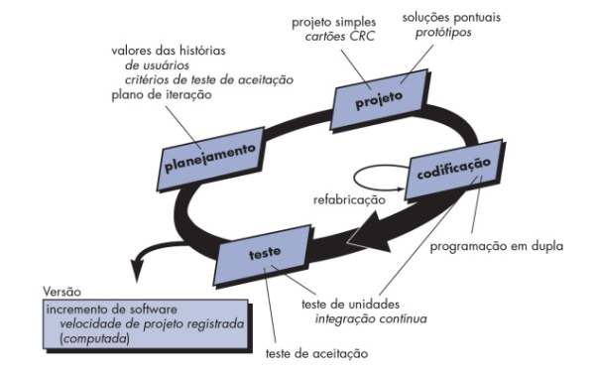
Modelo de Desenvolvimento Ágil
O modelo ágil no desenvolvimento de software é uma abordagem moderna e flexível que se concentra na entrega contínua de software funcional, de modo iterativo e incremental, e na colaboração próxima com os clientes. Algumas das metodologias ágeis mais conhecidas incluem Scrum, Kanban e Extreme Programming (XP).
Visão Geral do Processo de Desenvolvimento Extreme Programming
Prof. Fernando Tamberlini Alves | Modelagem de Domínio e Conceitos de Orientação a Objetos| Aula 03 – Modelagem
4

Slide 5
Javascript - Tipo de Dados
JavaScript é uma linguagem de programação que é fracamente e dinamicamente tipada, o que significa que o tipo de dados de uma variável é determinado em tempo de execução e sem a necessidade de declarar o seu tipo.
Em JavaScript, os tipos de dados podem ser divididos em duas categorias principais: primitivos e não primitivos (também chamados de objetos).
Primitive Data Types
Boolean
Reference Data Types
Array
Number
BigInt
String
Undefined
Null
Object
RegEx
Date
....
Symbol
Prof. Fernando Tamberlini Alves | Modelagem de Domínio e Conceitos de Orientação a Objetos| Aula 03 - Modelagem
5

Slide 6
Ambiente Javascript
Ambiente de Desenvolvimento Integrado (IDE)
  Editor (VSCode)
  Navegador (Interpretador de Javascript)
Forma de Execução
  Tag <script> no HTML
  Arquivo .js separado de HTML
  Console do Navegador
Forma de Saída
  Alert()
  Console.log()
  Tag HTML
Prof. Fernando Tamberlini Alves | Modelagem de Domínio e Conceitos de Orientação a Objetos| Aula 03 - Modelagem
6
Notes:
0

Slide 7

Atividade Prática
Abrir o editor de texto VSCODE;
Criar o arquivo aula03.html contendo os seguintes elementos:
  Título <title>
  Cabeçalho <h1>
  Formulário <form> cos os seguintes campos:
    Nome <input type=“text>
    E-mail <input type=“email”>
    Data Nascimento <input type=“date”>
    Telefone <input type=“tel”>
    Sexo: M/F <Input type=“radio>
    Peso: <input type=“text>
    Altura: <input type=“text>
    Botão Limpar <input type=“reset”>
    Botão Calcular IMC<input type=“submit”>
Prof. Fernando Tamberlini Alves | Modelagem de Domínio e Conceitos de Orientação a Objetos| Aula 03 - Modelagem
7

Slide 8
Atividade Prática
3. Inserir a tag <script> com as instruções para calcular o IMC e imprimir o resultado no console e na caixa de diálogo do navegador.
4. Criar um arquivo imc.js no VSCODE com o conteúdo disponível na página do professor (Função calcularIMC – Java Script)
5. Comparar o seu código com o código similar disponível na página do professor (Exemplo HTML – Sem Erro e Exemplo HTML – Com CSS)
Utilize uma ferramenta de comparação !!!
Prof. Fernando Tamberlini Alves | Modelagem de Domínio e Conceitos de Orientação a Objetos| Aula 03 - Modelagem
8

Slide 9
Programação Orientada a Objetos
A Orientação a Objetos (OO) é um paradigma de programação que se baseia na ideia de organizar o código em torno de objetos, que são instâncias de classes. É uma abordagem poderosa e amplamente utilizada no desenvolvimento de software, pois ajuda a criar sistemas mais organizados, modulares e reutilizáveis.
A Orientação a Objetos promove uma abordagem mais natural e organizada para modelar o mundo real em código, tornando-o mais legível, manutenível e flexível. É amplamente utilizada em linguagens de programação como Java, C++, Python, C#, entre outras, e é aplicável a uma variedade de domínios de desenvolvimento de software, desde aplicações desktop até sistemas distribuídos e aplicativos web.
Prof. Fernando Tamberlini Alves | Modelagem de Domínio e Conceitos de Orientação a Objetos| Aula 03 – Modelagem
9

Slide 10
Programação Orientada a Objetos
Aqui estão os principais conceitos do paradigma de Orientação a Objetos:
Objeto: Um objeto é uma instância concreta de uma classe. Ele representa uma entidade do mundo real e possui atributos (propriedades) que descrevem seu estado e métodos que definem seu comportamento. Por exemplo, um objeto "Carro" pode ter atributos como "cor" e "velocidade" e métodos como "ligar" e "desligar".
Classe: Uma classe é um modelo ou uma definição abstrata que descreve as características comuns a um conjunto de objetos. Ela serve como um plano para a criação de objetos. A classe define os atributos e métodos que seus objetos terão em comum. Por exemplo, uma classe "Carro" define os atributos e métodos que todos os carros terão
Prof. Fernando Tamberlini Alves | Modelagem de Domínio e Conceitos de Orientação a Objetos| Aula 03 – Modelagem
10

Slide 11
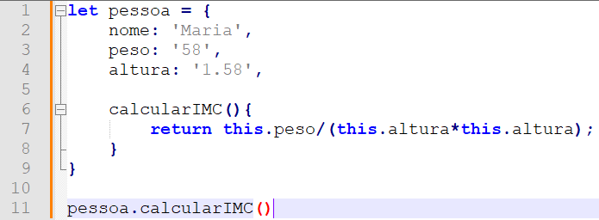
Criando o 1º Objeto
Criar o objeto “pessoa” em Javascript utilizando a tag script, arquivo separado e no console. Imprimir no console, na caixa de diálogo – Alert e no HTML.
Prof. Fernando Tamberlini Alves | Modelagem de Domínio e Conceitos de Orientação a Objetos| Aula 03 - Modelagem
11
Notes:
0

Slide 12
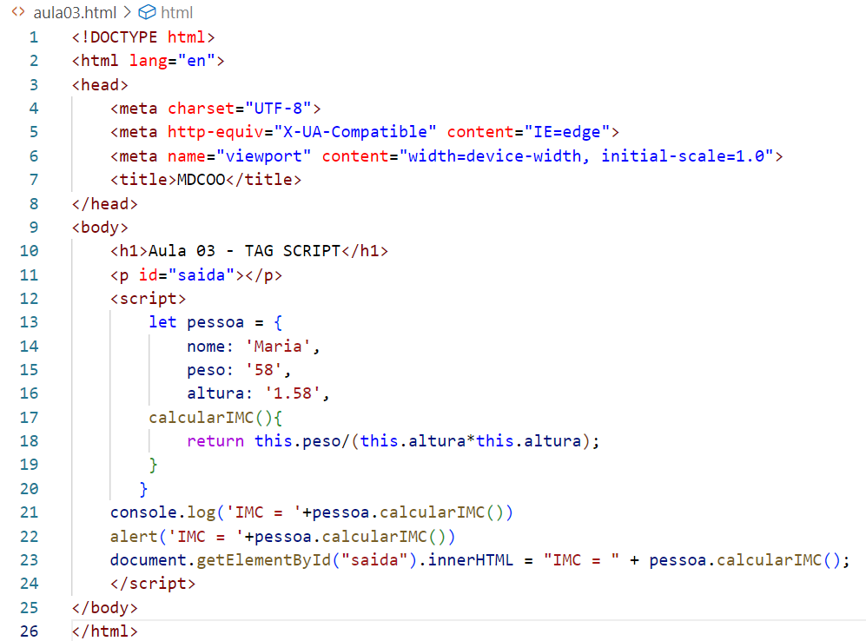
Criando o 1º Objeto
Página HTML contendo o objeto pessoa dentro a TAG <script> e imprimindo o valor de IMC em 3 formas.
Prof. Fernando Tamberlini Alves | Modelagem de Domínio e Conceitos de Orientação a Objetos| Aula 03 - Modelagem
12
Notes:
0

Slide 13

Como representar um Software?
A Linguagem de Modelagem Unificada, ou UML (Unified Modeling Language), foi criada através da colaboração de um grupo de pessoas influentes na área de engenharia de software nos anos 90.
Nos anos 90, a engenharia de software estava passando por uma fase de transição. As metodologias tradicionais estavam sendo questionadas e uma necessidade crescente de uma linguagem padrão para modelagem de sistemas de software estava surgindo. Havia várias metodologias de modelagem em uso, como Booch, OMT (Object Modeling Technique) e OOSE (Object-Oriented Software Engineering), cada uma com suas próprias notações e abordagens.
Prof. Fernando Tamberlini Alves | Modelagem de Domínio e Conceitos de Orientação a Objetos| Aula 03 - Modelagem
13
Notes:
0

Slide 14
Como representar um Software?
A UML foi inicialmente desenvolvida como uma fusão de três metodologias principais:
Booch Method:
  Criado por Grady Booch, era uma das metodologias mais antigas e amplamente adotadas para modelagem de software.
  Focava em diagramas de classes, diagramas de estado, diagramas de sequência, entre outros.
Object Modeling Technique (OMT):
  Desenvolvido por James Rumbaugh, era outra abordagem popular para modelagem de sistemas orientados a objetos.
  Tinha um foco especial em diagramas de objetos, diagramas de estados, entre outros.
Object-Oriented Software Engineering (OOSE):
  Desenvolvido por Ivar Jacobson, foi outra metodologia influente com forte ênfase na análise e design orientados a objetos.
  Introduziu conceitos como casos de uso.
Prof. Fernando Tamberlini Alves | Modelagem de Domínio e Conceitos de Orientação a Objetos| Aula 03 - Modelagem
14
Notes:
0

Slide 15
Como representar um Software?
Unificação, Desenvolvimento e Evolução
Em 1995, Grady Booch, James Rumbaugh e Ivar Jacobson uniram forças para criar uma linguagem de modelagem padrão, unificando o melhor de suas respectivas metodologias. Eles foram apoiados por outras empresas e especialistas em engenharia de software, formando o "Three Amigos" (Três Amigos).
O objetivo era criar uma linguagem que pudesse abranger todos os aspectos do processo de desenvolvimento de software, desde a concepção até a implementação. A UML foi destinada a ser uma linguagem gráfica para visualizar, especificar, construir e documentar os artefatos de um sistema de software.
O trabalho inicial resultou na primeira versão da UML, conhecida como UML 0.8, em 1996. Ela foi seguida pela UML 0.9 e, finalmente, pela UML 1.0 em 1997, que foi amplamente adotada pela indústria de software. Desde então, a UML passou por várias revisões e atualizações. A mais recente versão 2.5 com uma ampla gama de diagramas e elementos para modelagem de sistemas complexos.
Prof. Fernando Tamberlini Alves | Modelagem de Domínio e Conceitos de Orientação a Objetos| Aula 03 - Modelagem
15
Notes:
0

Slide 16
Como representar um Software?
Contribuições e Aceitação
A UML se tornou a linguagem padrão para modelagem de software. Sua aceitação foi impulsionada por uma série de fatores:
Padronização: Tornou-se um padrão da indústria, facilitando a comunicação entre equipes de desenvolvimento e organizações.
Flexibilidade: Oferece uma variedade de diagramas para atender às diferentes fases e aspectos do desenvolvimento de software.
Ampla Comunidade: Conta com uma comunidade ativa de desenvolvedores, profissionais de engenharia de software e pesquisadores, que contribuem para seu desenvolvimento contínuo.
Ferramentas de Suporte: Há uma ampla variedade de ferramentas de modelagem UML disponíveis, tanto comerciais quanto de código aberto.
Prof. Fernando Tamberlini Alves | Modelagem de Domínio e Conceitos de Orientação a Objetos| Aula 03 - Modelagem
16
Notes:
0

Slide 17
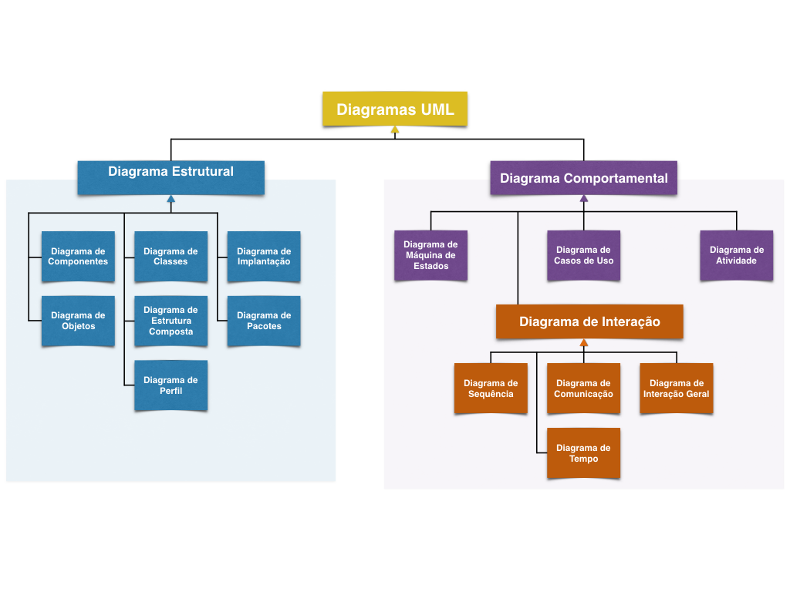
Diagramas UML
Prof. Fernando Tamberlini Alves | Modelagem de Domínio e Conceitos de Orientação a Objetos| Aula 03 - Modelagem
17
Notes:
0

Slide 18
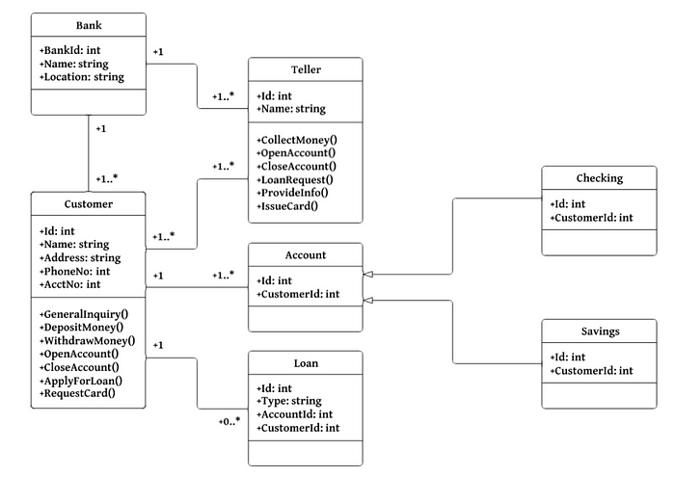
Diagramas de Classe
Prof. Fernando Tamberlini Alves | Modelagem de Domínio e Conceitos de Orientação a Objetos| Aula 03 - Modelagem
18
Notes:
0

Slide 19
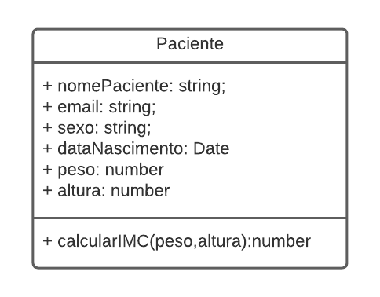
Representando o 1º Objeto
Representando um objeto a partir de um Diagrama de Classe
Vamos utilizar a ferramenta LucidChart ou Diagrams (Draw.io)
Prof. Fernando Tamberlini Alves | Modelagem de Domínio e Conceitos de Orientação a Objetos| Aula 03 - Modelagem
19
Notes:
0

Slide 20
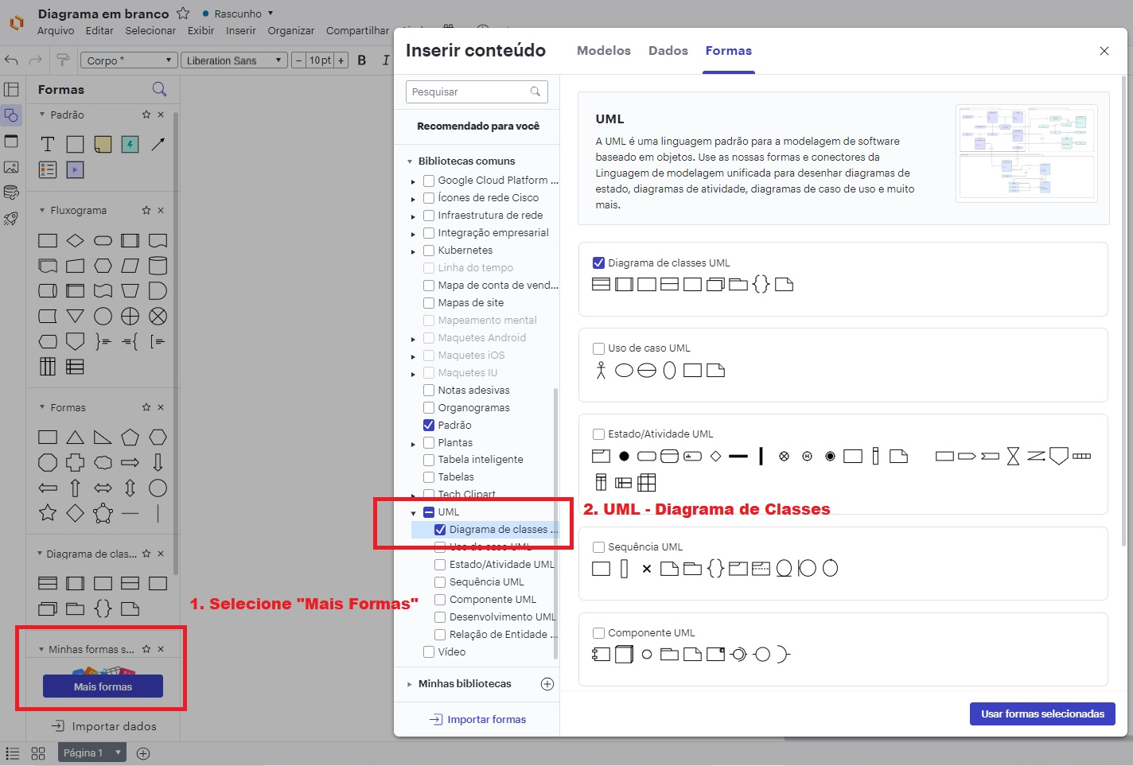
Representando o 1º Objeto
Acesse o link do aplicativo LucidChart disponível no site do professor
Inclua o UML – Diagrama de Classes
Prof. Fernando Tamberlini Alves | Modelagem de Domínio e Conceitos de Orientação a Objetos| Aula 03 - Modelagem
20
Notes:
0

Slide 21
Representando o 1º Objeto
Acesse o link do aplicativo LucidChart disponível no site do professor
Inclua o UML – Diagrama de Classes
Prof. Fernando Tamberlini Alves | Modelagem de Domínio e Conceitos de Orientação a Objetos| Aula 03 - Modelagem
21
Notes:
0

Slide 22
Notações
Existem várias notações para nomes de variáveis, métodos, classes, e outros elementos em programação. Cada uma dessas notações segue regras específicas sobre como as palavras devem ser formatadas e combinadas.
Benefícios das Notações:
  Legibilidade: Notações bem escolhidas facilitam a leitura e compreensão do código.
  Convenção: Seguir uma convenção de nomenclatura ajuda na consistência do código e na colaboração em equipe.
  Compatibilidade: Algumas linguagens ou ambientes têm convenções de nomenclatura específicas que devem ser seguidas para compatibilidade e boas práticas.
Em resumo, a escolha da notação de nomenclatura adequada depende das convenções da linguagem de programação, ambiente de desenvolvimento e práticas recomendadas. O importante é manter consistência dentro do projeto ou equipe para garantir um código claro e fácil de entende.
Acesso a página do professor para conhecer as principais notações.
Prof. Fernando Tamberlini Alves | Modelagem de Domínio e Conceitos de Orientação a Objetos| Aula 03 - Modelagem
22
Notes:
0

Slide 23


Exemplo Prático – SI Biblioteca
Antônia é a nova estagiária de Informática da Secretária de Educação de um pequeno município do interior de Minas Gerais. Infelizmente o munícipio não tem orçamento para comprar uma solução de mercado para gestão da Biblioteca, sendo assim o prefeito quer que seja feito um sistema para automatizar as atividades rotineiras da única biblioteca da cidade.
O prefeito comprou vários livros, contudo a conduta rigorosa da bibliotecária Sra. Clotilde tem afastado os leitores da biblioteca. O prefeito quer que o sistema permita qualquer pessoa da cidade pesquise os livros disponíveis pela internet podendo ser pesquisado pelo Nome do Autor, Título ou Assunto. Ele também quer que o sistema agilize o empréstimo e a verificação de quem está com o empréstimo atrasado.
Diante desta demanda, o Secretário de Educação solicitou que a nova estagiária Antônia fosse na biblioteca da cidade para conversar com a bibliotecária Sra. Clotilde para levantar os requisitos do novo sistema.
Prof. Fernando Tamberlini Alves | Modelagem de Domínio e Conceitos de Orientação a Objetos| Aula 03 – Modelagem
23

Slide 24
Exemplo Prático – SI Biblioteca
Assim que a estagiária chegou na biblioteca, a Sra. Clotilde a interpelou com os seguintes dizeres:
“Estou cansada dessa gentalha que vem aqui coloca as mãos sujas nos meus livros fora as pessoas que os devolvem com rabiscos. Aqui nessa biblioteca só eu posso pegar nos livros antes do empréstimo. Senão eles pegam, folheiam, sujam e coloca na estante errada mesmo eu pedindo para eles colocarem no carrinho perto do balcão.
Você é a menina que veio a pedido do prefeito, certo? Bom, acho totalmente desnecessário um sistema já que eu dou conta. Mas vou explicar as regras daqui. Para pegar livro emprestado tem que ser aluno matriculado nas escolas da cidade ou morador da cidade. Podem ficar com até três livros emprestados e o tempo do empréstimo é de 15 (quinze) dias. Só pode renovar o empréstimo uma única vez. Antes de pedir empréstimo, o estudante ou morador deve estar cadastrado aqui. Para o cadastro é necessário a carteirinha de estudante ou comprovante de residência. Só estudante com matrícula ativa na escola pode pegar livro.”
Prof. Fernando Tamberlini Alves | Modelagem de Domínio e Conceitos de Orientação a Objetos| Aula 03 – Modelagem
24

Slide 25
Exemplo Prático – SI Biblioteca
A estagiária Antônia anotou tudo que a Sra. Clotilde falou e no fim ela perguntou:
Você poderia descrever em detalhes as principais atividades da biblioteca?
A Sra. Clotilde respondeu:
- Ora, você nunca esteve numa biblioteca antes? Inicialmente, o leitor pesquisa o livro em uma das 3 (três) gavetas de ficha (Autor, Título e Assunto). Ele anota os dados da ficha do livro e traz aqui no balcão. Eu verifico se o livro está emprestado. Caso o livro esteja aqui, eu peço a identificação do leitor e verifico se o cadastro dele está ok. Se tiver tudo certo, eu pego livro na estante e carimbo a data de devolução na ficha na contracapa. Falo bem alto que só pode renovar por uma vez e se devolver com atraso paga uma multa de R$ 0,50 por dia. Pouca gente paga a multa, mas se tiver devendo não pega mais empréstimo. Eu verifico todos os dias os livros que estão atrasados e ligo para as pessoas cobrando a devolução. Se não tiver sido renovado ainda, eu dou a opção de renovar por uma única vez.
Prof. Fernando Tamberlini Alves | Modelagem de Domínio e Conceitos de Orientação a Objetos| Aula 03 – Modelagem
25

Slide 26
SI Biblioteca – Atividade Prática
A partir da entrevista com a bibliotecária e utilizando o poder da abstração, faça as seguintes atividades:
Identifique as entidades envolvidas (atores e objetos) no contexto (domínio) da SI Biblioteca;
Identifique os atributos (campos) das entidades do item 1;
Identifique as ações (transações) do SI Biblioteca.
Prof. Fernando Tamberlini Alves | Modelagem de Domínio e Conceitos de Orientação a Objetos| Aula 03 – Modelagem
26

Slide 27
SI Biblioteca – Atividade Prática
Como identificar esses elementos (entidades)?
Alguns são bem óbvios (Leitor e Livro), mas outros estão implícitos que requerem maior maturidade daquele que está fazendo o levantamento de requisitos.
Após enumerar as entidades e ações óbvias, pode adotar seguinte estratégia:
  Listar as etapas do fluxo principal do sistema;
  Passo 1 – Isole os substantivos;
  Passo 2 – Analise os substantivos;
  Passo 3 – Isole e analise os verbos;
  Passo 4 – Para cada conceito verifique se ele é composto com outras partes do sistema.
Prof. Fernando Tamberlini Alves | Modelagem de Domínio e Conceitos de Orientação a Objetos| Aula 03 – Modelagem
27

Slide 28
SI Biblioteca – Atividade Prática
O Leitor chega ao balcão de atendimento da biblioteca e diz ao atendente que deseja emprestar um ou mais livros da biblioteca.
O Atendente seleciona a opção para adicionar um novo empréstimo.
O Atendente solicita ao leitor sua identidade, seja de estudante ou morador.
O Atendente informa ao sistema a identificação do leitor.
O Sistema exibe o nome do leitor e sua situação.
O Atendente solicita os livros a serem emprestados.
Para cada um deles, informa ao sistema o código de identificação do livro.
O Sistema informa a data de devolução de cada livro.
Prof. Fernando Tamberlini Alves | Modelagem de Domínio e Conceitos de Orientação a Objetos| Aula 03 – Modelagem
28

Slide 29
SI Biblioteca – Atividade Prática
PASSO 1 – Isolar os substantivos
Leitor
Balcão
Biblioteca
Atendente
Livros
Opção
Empréstimo
Carteirinha
Estudante
Morador
Sistema
Identificação de leitor
Nome do leitor
Código de identificação do livro
Data de devolução
Prof. Fernando Tamberlini Alves | Modelagem de Domínio e Conceitos de Orientação a Objetos| Aula 03 – Modelagem
29

Slide 30
SI Biblioteca – Atividade Prática
Passo 2: Análise dos substantivos
Para cada substantivo, verifique se é relacionado a assuntos importantes no domínio do sistema.
Descarte aqueles que:
  fogem do escopo do sistema
  são similares a outros conceitos já identificados
  são propriedades de outros substantivos
Lembre-se:
Conceitos relevantes são aqueles que se referem a entidades que têm que ser lembradas pelo sistema: fazem algo, sabem algo, conhecem algo, ...
Prof. Fernando Tamberlini Alves | Modelagem de Domínio e Conceitos de Orientação a Objetos| Aula 03 – Modelagem
30

Slide 31
SI Biblioteca – Atividade Prática
PASSO 2 – Analise os substantivos
Leitor
Balcão
Biblioteca
Atendente
Livros
Opção
Empréstimo
Carteirinha
Estudante
Morador
Sistema
Identificação de leitor
Nome do leitor
Código de identificação do livro
Data de devolução
Prof. Fernando Tamberlini Alves | Modelagem de Domínio e Conceitos de Orientação a Objetos| Aula 03 – Modelagem
31

Slide 32
SI Biblioteca – Atividade Prática
Passo 3: Isole e analise os verbos
Isole os verbos que poderiam ser transformados em substantivos (possivelmente com a ajuda de outras palavras).
Concentre-se nos verbos que representam ações de interesse para o sistema, ou seja, aqueles relacionados a eventos e transações que possuem informações importantes e que devem ser lembradas pelo sistema.
Prof. Fernando Tamberlini Alves | Modelagem de Domínio e Conceitos de Orientação a Objetos| Aula 03 – Modelagem
32

Slide 33
SI Biblioteca – Atividade Prática
O Leitor chega ao balcão de atendimento da biblioteca e diz ao atendente que deseja emprestar um ou mais livros da biblioteca.
O Atendente seleciona a opção para adicionar um novo empréstimo.
O Atendente solicita ao leitor sua identidade, seja de estudante ou morador.
O Atendente informa ao sistema a identificação do leitor.
O Sistema exibe o nome do leitor e sua situação.
O Atendente solicita os livros a serem emprestados.
Para cada um deles, informa ao sistema o código de identificação do livro.
O Sistema informa a data de devolução de cada livro.
Prof. Fernando Tamberlini Alves | Modelagem de Domínio e Conceitos de Orientação a Objetos| Aula 03 – Modelagem
33

Slide 34
SI Biblioteca – Atividade Prática
PASSO 3 – Isole e analise os verbos
Emprestar
Adicionar
Informar
Prof. Fernando Tamberlini Alves | Modelagem de Domínio e Conceitos de Orientação a Objetos| Aula 03 – Modelagem
34

Slide 35
SI Biblioteca – Atividade Prática
Passo 4: Para cada conceito verifique se ele é composto com outras partes do sistema
Para cada candidato a conceito, verifique se ele é composto de outras partes que sejam de interesse do sistema, mesmo que essas não apareçam explicitamente no texto.
Exemplo:
Empréstimo normalmente refere-se a vários livros emprestados em uma mesma ocasião por um mesmo leitor.
Linha do Empréstimo refere-se a cada livro emprestado.
(Obs. poderia ser também: Item do Empréstimo)
Prof. Fernando Tamberlini Alves | Modelagem de Domínio e Conceitos de Orientação a Objetos| Aula 03 – Modelagem
35

Slide 36
SI Biblioteca – Atividade Prática
Outras possíveis entidades:
Objetos físicos ou tangíveis:
  Livro, Leitor
Especificação de Projetos ou descrição de coisas:
  EspecificacaoDeLivro, CategoriaDeLivro
Lugares:
  Biblioteca, SalaDeAula
Transações:
  Emprestimo, Reserva
Linha de Itens de Transações:
  LinhaDoEmprestimo
Prof. Fernando Tamberlini Alves | Modelagem de Domínio e Conceitos de Orientação a Objetos| Aula 03 – Modelagem
36

Slide 37
SI Biblioteca – Atividade Prática
Outras possíveis entidades:
Papéis desempenhados por pessoas:
  Atendente, ChefeDeBiblioteca, Usuario
Contêineres de outras coisas:
  Estante, Armario, Sala
Coisas em um contêiner:
  CopiaDeLivro, Revista
Catálogos:
  CatalogoDeLivros, CatalogoDeRevistas
etc, etc..
Prof. Fernando Tamberlini Alves | Modelagem de Domínio e Conceitos de Orientação a Objetos| Aula 03 – Modelagem
37

Slide 38
SI Biblioteca – Atividade Prática
Como identificar atributos?
Substantivos podem ser candidatos a atributos de conceitos.
Cautela:
  não torne o modelo conceitual muito complexo desnecessariamente.
  limite-se a adicionar
    atributos importantes para compreender o conceito
    atributos que serão importantes para o futuro projeto do sistema
Prof. Fernando Tamberlini Alves | Modelagem de Domínio e Conceitos de Orientação a Objetos| Aula 03 – Modelagem
38

Slide 39
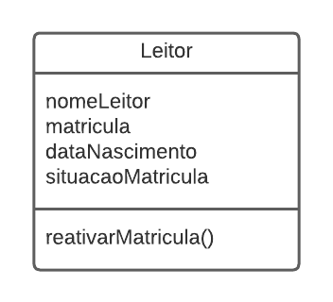
Classes e Objetos
Modelo Conceitual x Diagrama de Classes
Classe
  É uma descrição de um conjunto de objetos que compartilham os mesmos atributos, operações, relacionamentos e semântica.
  É representadas por um retângulo que pode possuir até três divisões:
    Nome da classe
    Atributos da classe
    Métodos da classe
Prof. Fernando Tamberlini Alves | Modelagem de Domínio e Conceitos de Orientação a Objetos| Aula 03 – Modelagem
39

Slide 40



Classes e Objetos
Qual é a diferença entre Classe e Objeto
Classe
  é definição do tipo;
  representa um conjunto de objetos de mesmo tipo;
  Classe = {obj1, obj2, obj3, …, objN}
Objeto
  cada instância derivada da classe;
  é um elemento do conjunto representado pela classe
nomeLeitor: Maria
matrícula:20230001
dataNascimento: 15/10/2017
Situacao:Ativo
nomeLeitor: João
matrícula:20230002
dataNascimento: 10/08/2017
Situacao:Ativo
nomeLeitor: Lia
matrícula:20230003
dataNascimento: 20/12/2017
Situacao:Ativo
Prof. Fernando Tamberlini Alves | Modelagem de Domínio e Conceitos de Orientação a Objetos| Aula 03 – Modelagem
40

Slide 41
SI Biblioteca – Atividade Prática
Fazer cadastro no site do LucidChart;
Criar um novo diagrama utilizado a biblioteca de formas “UML – Diagrama de Classes”;
Criar as classes do SI Biblioteca (cada entidade vai virar uma classe);
Criar os atributos identificados de cada classe;
Utilizar a convenção de nomenclatura para Javascript (veja este artigo)
Prof. Fernando Tamberlini Alves | Modelagem de Domínio e Conceitos de Orientação a Objetos| Aula 03 – Modelagem
41

Slide 42

Dúvidas?
Dúvidas?
c
fernando.alves@ifrj.edu.br
ftamberlini.dev.br
Prof. Fernando Tamberlini Alves | Modelagem de Domínio e Conceitos de Orientação a Objetos | Aula 03 – Modelagem
42

